Slide 1
近代化と私たち
第1章
3節 国民国家と明治維新
4 明治維新と東アジアの国際関係
（教科書 p.66～68）

Slide 2
教科書p.66の資料1⃣にあるように、大久保は大変な緊張感をもって清との交渉にのぞんだ。その背景を，
対清関係，琉球の問題，の二つに注目して考えてみよう。

Slide 3
明治維新は日本社会をどのようにかえたのだろうか。また，それはどのような国際環境のなかでおきたのだろうか。

Slide 4
●明治日本の諸改革〔p.66〕
明治維新
・1867年，王政復古の大号令
→天皇を中心とした新政府が樹立
…従来の政治制度はほぼ廃止に
…新政府は全国に支配権を確立
明治政府の改革
・1871年，戸籍法公布（身分制度の解体）
・1871年，廃藩置県
→政府に権力が集中

Slide 5
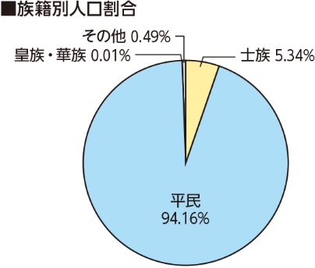
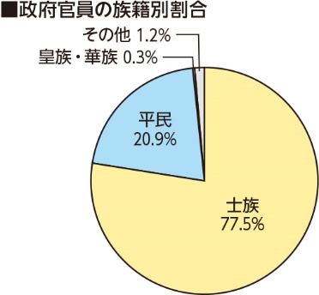
族籍別人口割合と政府官員の族籍別割合
新政府はどのような人で構成されていたのだろうか。

Slide 6
●明治日本の諸改革
新しい制度
・身分制度の解体→武士身分の消滅
→1873年，徴兵制度の導入（国民皆兵）
→武士の家禄の廃止
・地租改正
…江戸時代の年貢村請制にかわる，地価にもとづく
徴税のしくみ

Slide 7

●明治日本の諸改革
国際関係
・主権国家体制への参入をめざす
→1871年，岩倉具視を代表とする使節団を欧米に派遣
…不平等条約の改正の交渉は失敗
…視察により欧米モデルの近代化への動きが強まる
岩倉使節団は何を視察したのだろうか。

Slide 8
岩倉使節団
岩倉具視を特命全権大使とし，木戸孝允，大久保利通らを中心とした100名以上からなる大使節団。政府の首脳が１年9か月の長期間，日本を留守にして欧米12か国を訪問し，近代日本のモデルを模索した。

Slide 9
●明治日本の諸改革
生活の変化
・欧米思想を学んだ知識人たちによる雑誌や新聞の発刊
・洋風の建築，洋服の着用
・小学校教育の義務化
新聞や雑誌の発刊は，社会をどのようにかえたのか，考えてみよう。

Slide 10
●東アジアの国際関係〔p.67〕
日清修好条規
・1871年，日清修好条規が締結
…国交と通商関係を開く対等な条約
【清】
・ 欧米諸国と通商を行いながら，周辺国とは冊封・朝貢
関係を維持
【日本】
・清中心の国際秩序におさまらない外交
…琉球と清との冊封関係断絶をはかる
→1879年，琉球処分

Slide 11
●東アジアの国際関係
台湾出兵
・ 琉球の島民が台湾の住民に殺害される
→1874年，日本政府は台湾に軍隊を派遣（台湾出兵）
・ 清との戦争を避けるため，大久保利通らが和平交渉を行う

Slide 12
●東アジアの国際関係
朝鮮半島と日清のかかわり
・ 1875年，日本政府は軍艦を朝鮮の江華島に送り戦闘をおこす（江華島事件）
→1876年，日朝修好条規により朝鮮が開国
（朝鮮に不利な条約）
・ 1882年，朝鮮の兵士による日本公使館襲撃事件
（壬午軍乱）
・ 1884年，朝鮮の親日派によるクーデタ失敗（甲申事変）
→日清両国が天津条約を結び，事態を収束

Slide 13
日朝修好条規
江華島事件を機に，朝鮮が日本と結んだ不平等条約。朝鮮の独立，釜山など3港の開港，日本の領事裁判権や関税免除を認めさせた。

Slide 14
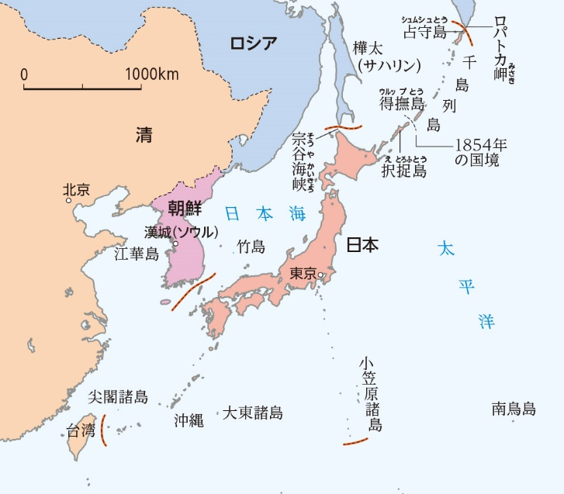
日本とロシアの間で，国境はどのように定められただろうか。
日本の国境の画定

Slide 15
●東アジアの国際関係
清の冊封・朝貢関係
・ 清と冊封・朝貢関係にあるベトナムにフランスの勢力がおよぶ
→清仏戦争後，ベトナムはフランスの保護国となり，
のちフランス領インドシナの一部に
・清は琉球，ベトナムとの冊封・朝貢関係を失う

